Slide 1
الصف : الثالث المادة: اللغة العربية الدرس: دراجتي

Slide 2
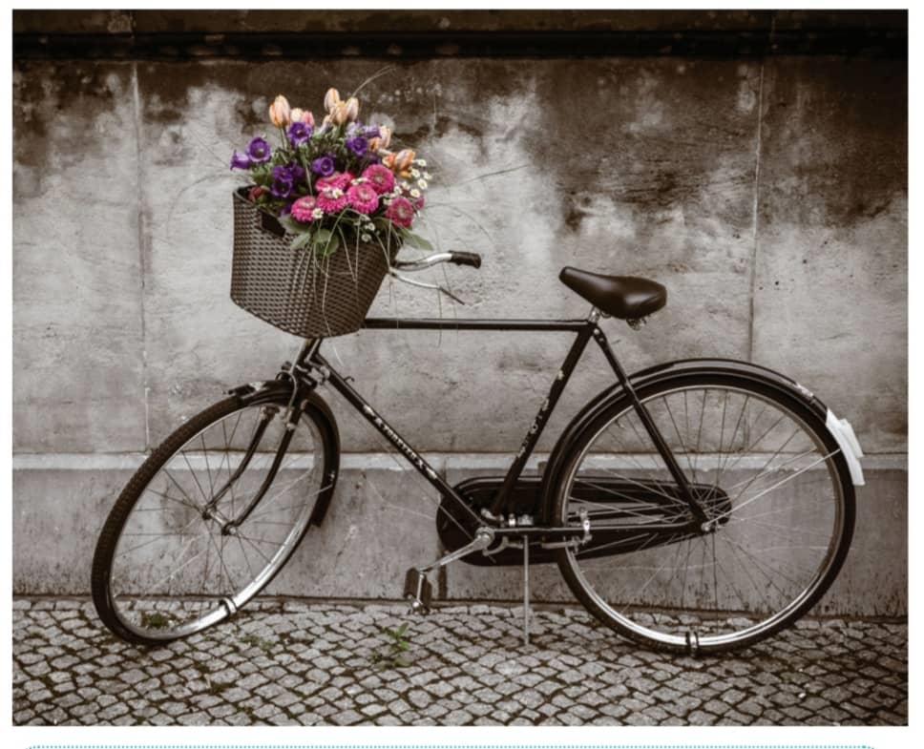
دراجتي

Slide 3
عزيزي التلميذ يتوقع منك في نهاية الدرس أن تكون قادرا على
أن تقرأ النص قراءة جهرية معبرة
أن تحدد الفكر الرئيسة للنص
أن تشرح معاني الكلمات الجديدة

Slide 4
هل لديك دراجة؟
أين تقودها؟
وكيف تحافظ عليها؟

Slide 5
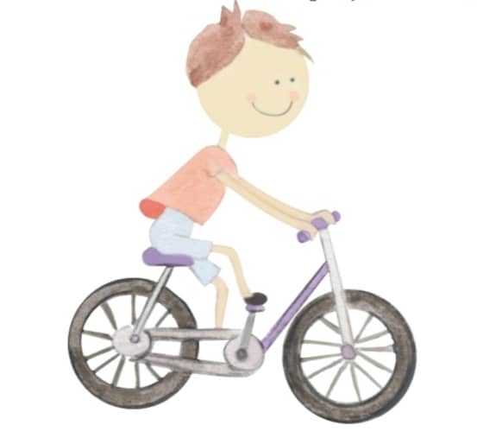
والآن .. لنقرأ النص
1
دَرّاجَتِي في نُزْهَتِي أَركَبُها في فَرحَة
أُحبُّها لِأَنّني أَجوبُ فِيها بَلْدَتي
وَبَلدَتِي حُقُولُها كَأَنّها في الجنّة
وَبَلدَتِي جَمِيلَةٌ مرسومةٌ كاللّوحَة

Slide 6
2
دَرّاجَتِي أَنِيقَةٌ وسيرها في خفّة
أَطُوفُ يوميا بها من حارةٍ لحارة
رَكٍبْتُ أَبْغِي حَاجَتِي وَبَاحِثًا عَنْ رِفْقَتِي

Slide 7
3
لكِنّني محاذرٌ أَلّا تكونَ وَقْعتي
فَالخوفُ كلُّ الخوفِ منْ مَخَاطرِ السّيارة

Slide 8
شرح المفردات
نزهتي: رحلتي
أجوب: أدور
خفة: نشاط
أبغي: أطلب

Slide 9
الأفكار الفرعية للنص
المقطع الأول: حب الطفل لدراجته
المقطع الثاني: خفة الدراجة
المقطع الثالث: الحذر مخاطر السيارة

Slide 10
إلى اللقاء

